Slide 1

Herzlich Willkommen
zum
virtuellen Vorbereitungskurs
für den E-Lehrgang
Teil 3.

Slide 2
Inhaltsverzeichnis
8. Dur-Tonleitern instrumentenspezifisch lesen , schreiben und vortragen können.
9. Dynamik (Lautstärke)
10. Artikulation (Aussprache)
11. Wiederholungsanweisungen

Slide 3
Die verschiedenen
Dur-Tonleitern

Slide 4
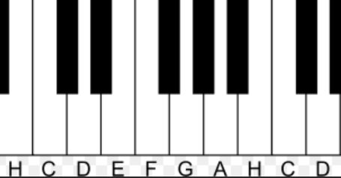
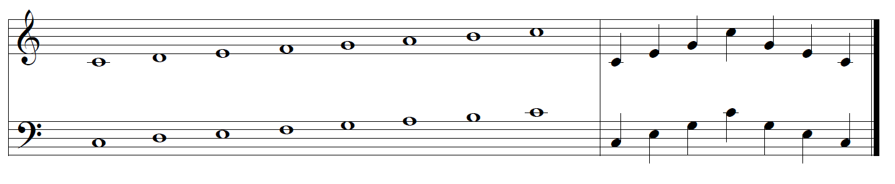
C-Dur Tonleiter
gebrochener
Dreiklang
1 1 ½ 1 1 1 ½
c d e f g a h c
c e g c g e c
I. III. V.
I. II. III. IV. V. VI. VII. VIII.
I. III. V. VIII. V. III. I.

Slide 5
1 1 ½ 1 1 1 ½

Slide 6
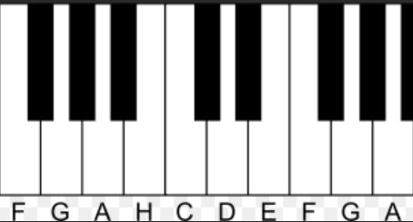


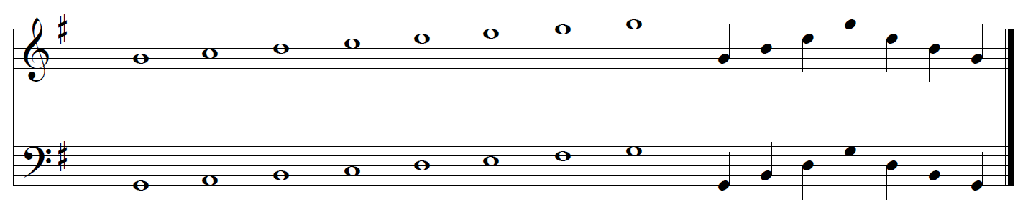
fis
G – Dur Tonleiter
Dreiklang
1 1 ½ 1 1 1 ½
#
g a h c d e fis g
g h d g d h f
#
I. III. V.
I. II. III. IV. V. VI. VII. VIII.
I. III. V. VIII. V. III. I.

Slide 7

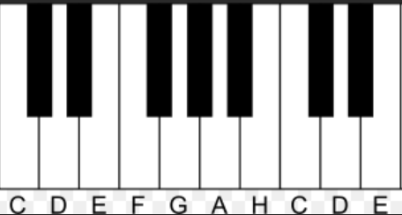
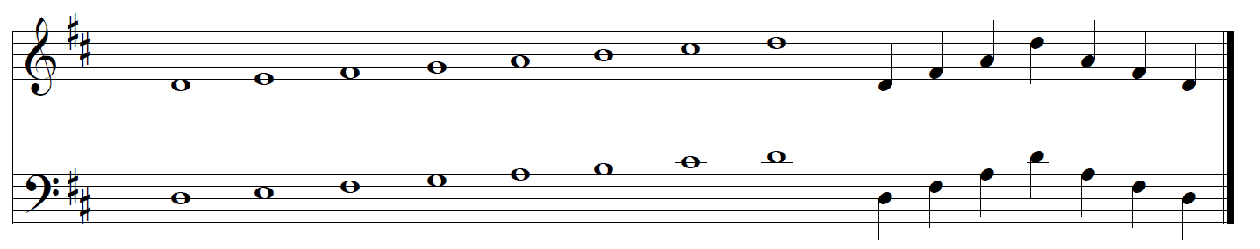
fis
cis
D – Dur Tonleiter
Dreiklang
1 1 ½ 1 1 1 ½
#
#
d e fis g a h cis d
d fis a d a fis d
#
#
I. III. V.
I. III. V. VIII. V. III. I.

Slide 8
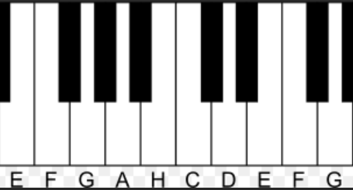

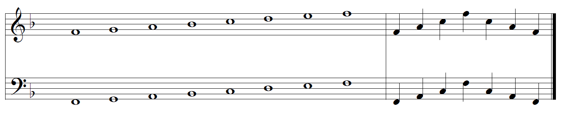
b
F – Dur Tonleiter
Dreiklang
b
1 1 ½ 1 1 1 ½
f g a b c d e f
f a c f c a f
b
I. III. V.
I. III. V. VIII. V. III. I.

Slide 9
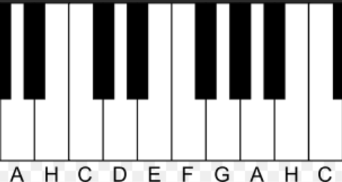
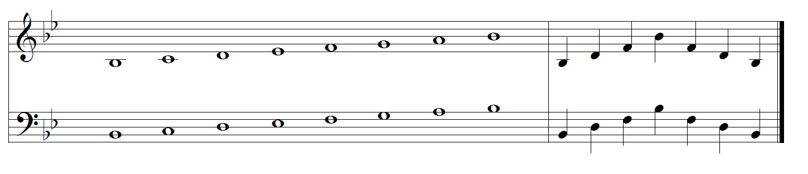
b
es
b
B – Dur Tonleiter
Dreiklang
b
1 1 ½ 1 1 1 ½
b
b c d es f g a b
b d f b f d b
I. III. V.
I. III. V. VIII. V. III. I.

Slide 10
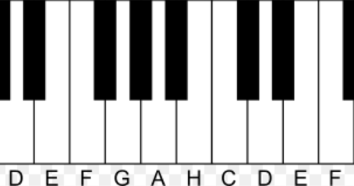
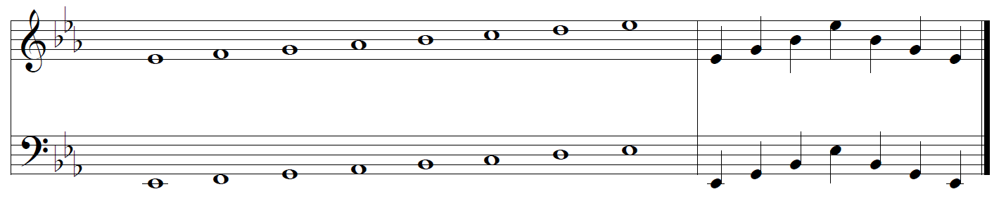
b
as
es
es
Es – Dur Tonleiter
Dreiklang
1 1 ½ 1 1 1 ½
b
b
es f g as b c d es
es g b es b g es
b
b
I. III. V.
I. III. V. VIII. V. III. I.

Slide 11
Nun könnt Ihr die Tonleitern Lesen und Schreiben.
Versucht nun diese auch auf Eurem Instrument zu Spielen!
Die Tonleitern können in einer für das jeweilige Instrument bequemen Lage gespielt werden.
Viel Spaß dabei!

Slide 12
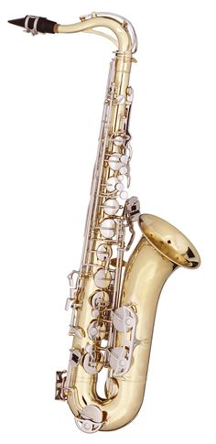
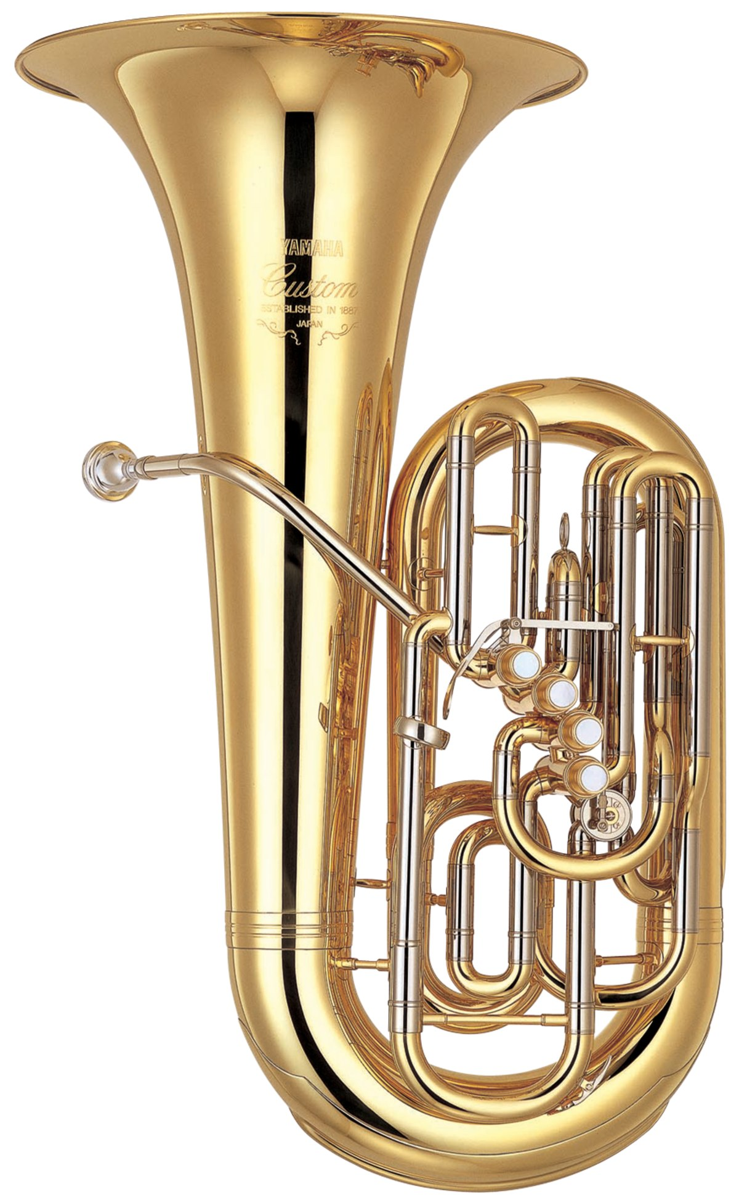
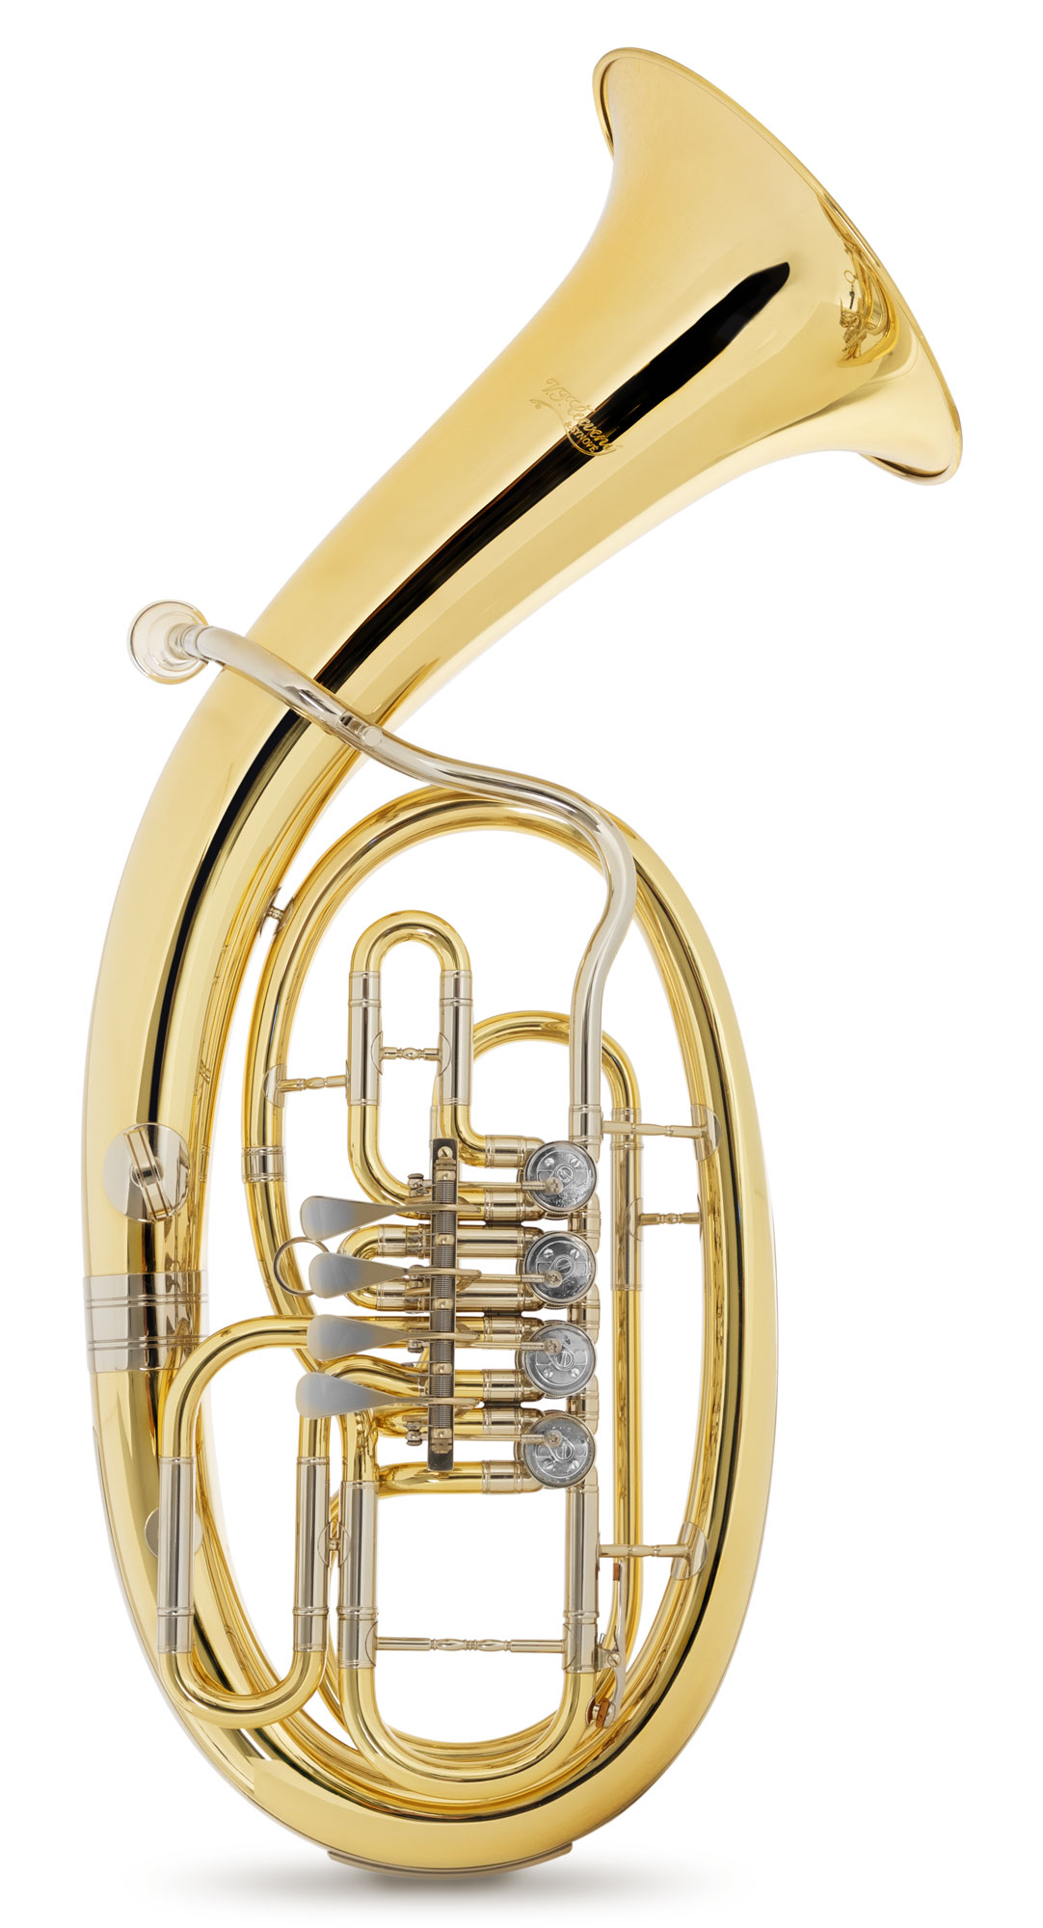
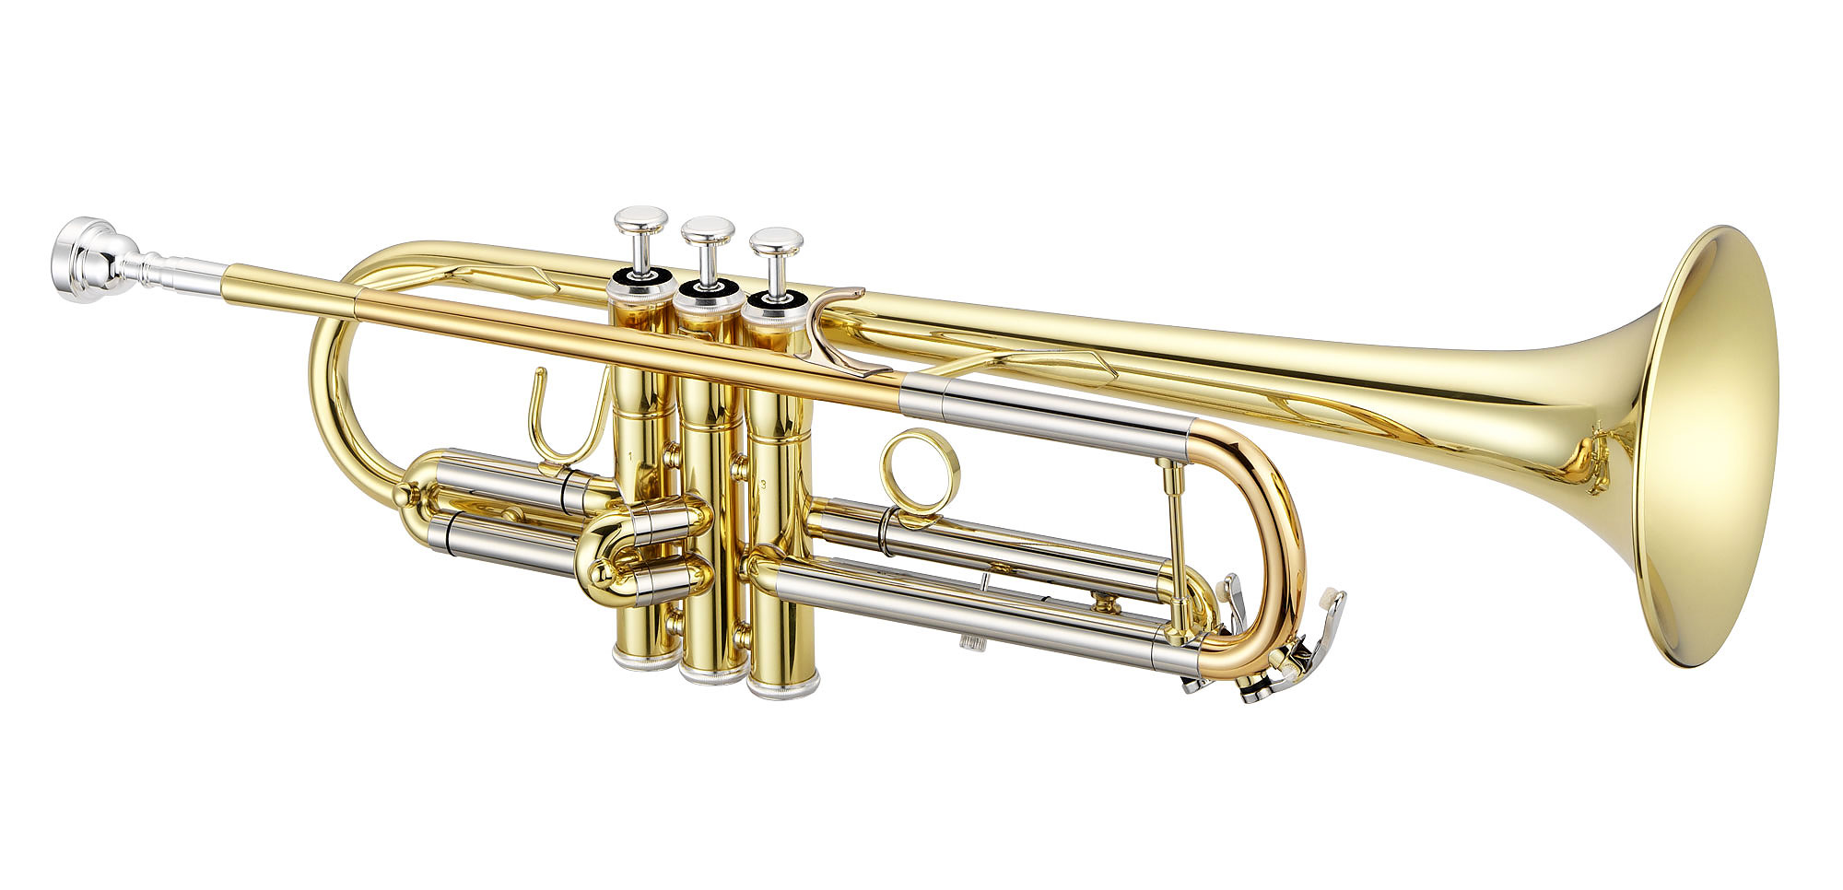
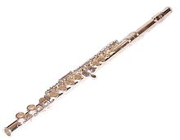
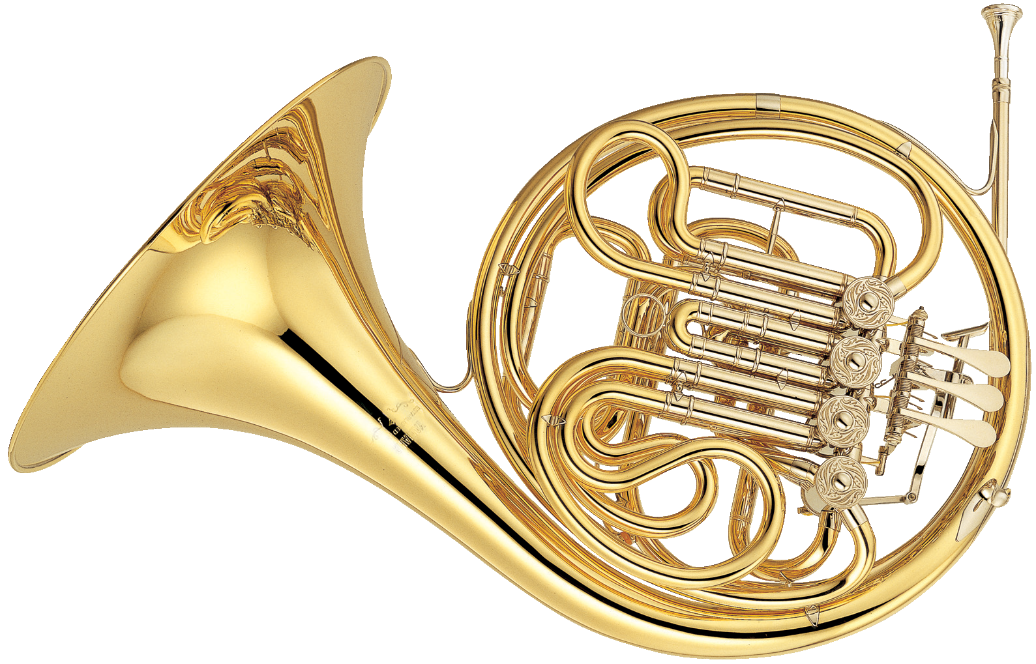
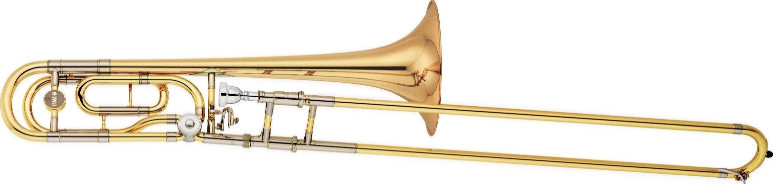
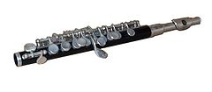
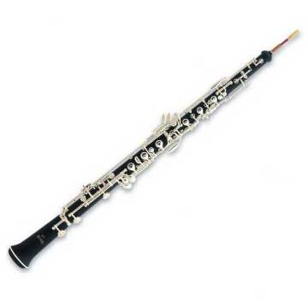
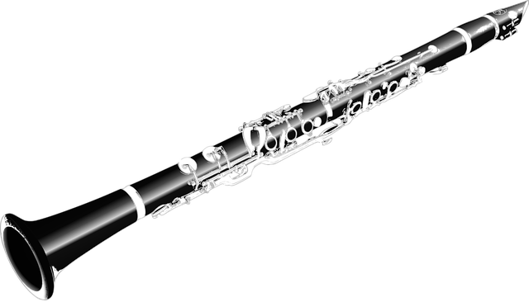
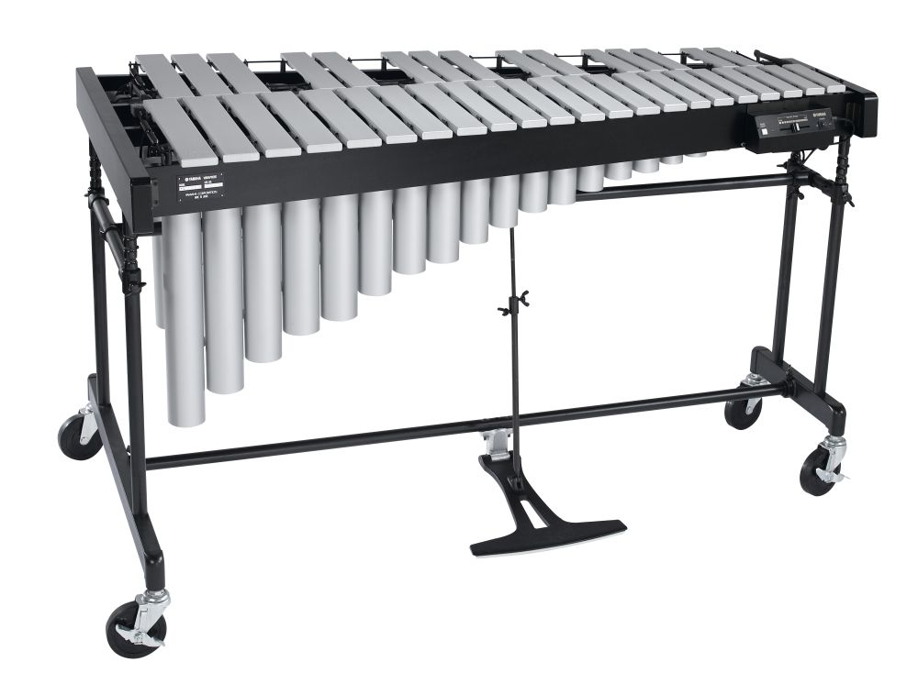
Die Beherrschung erster Dur-Tonleitern im Schlüssel des eigenen Instrumentes, sowohl lesend und schreibend als auch im Vortrag, ist unumgänglich.
In der Regel werden folgende Dur-Tonleitern im E-Einstiegslehrgang bearbeitet.
Blasinstrumente in C / Stabspiele Blasmusik
Blasinstrumente in F
F-Dur / B-Dur / C-Dur / (G-Dur)
Blasinstrumente in B
C-Dur / G-Dur / D-Dur
Blasinstrumente in Es
C-Dur / F-Dur / B-Dur
F-Dur / B-Dur / Es-Dur / (As-Dur)
"Dieses Foto" von Unbekannter Autor ist lizenziert gemäß CC BY-SA

Slide 13
Dynamik (Lautstärke)

Slide 14

Musik erklingt erheblich spannender und abwechslungsreicher, wenn unterschiedliche Lautstärken gespielt werden. Die Dynamik, auf deutsch = Kraft oder Stärke, ist also ein wichtiges Gestaltungsmittel. Mit dynamischen Zeichen unterhalb der Notenlinien wird die Lautstärke angezeigt.
P = piano = leise
mf = mezzoforte = mittellaut
f = forte = laut

Slide 15
Artikulation
(Aussprache)

Slide 16

In der Musik bestimmen wir mit der Artikulation das Verhältnis einzelner Töne zueinander.
Staccato = gestoßen (kurz) = Punkt unter oder über der Note
Legato = gebunden = Bogen unter oder über Noten

Slide 17
Wiederholungsanweisungen

Slide 18

Das Wiederholungszeichen zeigt uns den Beginn und das Ende des zu wiederholenden
Abschnittes an.
Mit einer Klammer werden bei der Wiederholung zum Ende andere Varianten möglich:
Beim ersten Mal wird die 1. Klammer
mitgespielt, bei der Wiederholung
die 1. Klammer übersprungen und die 2. Klammer mitgespielt.

Slide 19
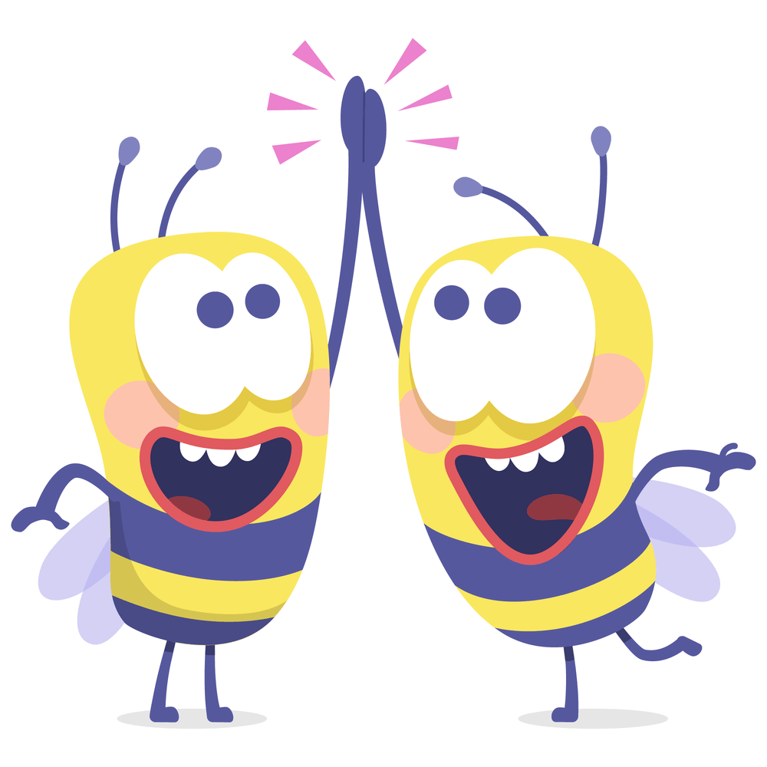
Herzlichen Glückwunsch

Slide 20
ENDE

